Slide 1

Ethernet
Gateway
RS-485
Signalwandler
Analog
Controller
Modbus TCP
Modbus RTU
-10 .. 10 V
0 .. 20 mA

Slide 2



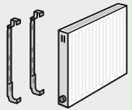
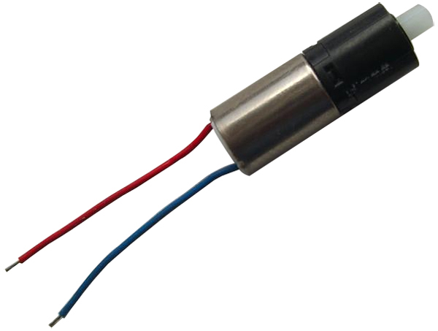
Raumtemperatursensor(en)
Ethernet
Wärmemengenzähler (Sensor)
.
Zentralrechner
„Optimierer“
Modbus TCP
Q
Gateway
Modbus RTU
RS-485
0 .. 10V
V_{open}
Modbus RTU
V_{closed}
Übersetzer
Heizungsstellventil (Aktor)
Analog
Notes:
Vorgehen:
1.Recherche Nach Rahmen
1. Planung: Anlage zusätzlich mit Schnittstellenerprobung für der große Solaranlage Kommunikationsprotkoll Modbus
Verschiedene Netzwerke / Schnittstellen
Ethernet um Ortsunabhängig arbeiten zu können (Im VPN) bzw. Steuerung beliebig(RaspberryPi, etc.)
Kleinskalig als Labor um verschiedene MPC Algorithmen zu erproben und schnelle Antwort zu messen/erhalten
3. Projektmanagement: Kosten, Terminplan
4. Umsetzung Probleme
→ Modbus keine Literatur, nur Beschreibung Protokoll keine Anwendung, keine Experten an HS
→ Elektrische Netzwerke RS 232 vs RS 485

Slide 3
MPC Heizanlage K004b
RS485 Netzwerk
Raumtemperatursensor
Zentralrechner
(Steuerung)
Anschluss ohne Flansch möglich→
Minimale bauliche Änderung erforderlich
Anschluss durch Gewinde an bestehende Rohre,
lediglich 2 Adapter von DN8 auf DN15 benötigt!!!
Ethernet
Modbus TCP
Wärmemengenzähler (Sensorik)
Gateway
.
Q
Modbus RTU
Modbus RTU
V_{open}
Übersetzer
V_{closed}
Analog
Heizungsstellventil (Aktorik)

